Slide 1
Краевые диагностические работы-средство повышения качества подготовки к ОГЭ

Slide 2
Требования к результатам государственной (итоговой) аттестации (в новой форме) по математике
базовых задач -20, высокого уровня сложности – 6 по алгебре – 3
по геометрии – 3
порог успешности – 8 баллов за 3 часа 55 минут

Slide 3
Максимальное количество баллов – 36.
Из них
модуль «Алгебра» – 17 баллов,
модуль «Геометрия» – 11 баллов,
модуль «Реальная математика» – 8 баллов.
Рекомендуемый минимальный порог 8 баллов.

Slide 4
Мониторинг качества:
контроль текущих оценок по математике
контроль оценок по контрольным работ
контроль оценок по самостоятельным работам
результаты пробного внутришкольного экзамена.

Slide 5
Основной целью
проведения диагностических работ является подготовка учащихся к государственной (итоговой) аттестации и выстраивание эффективной региональной системы внешней оценки качества.

Slide 6
Методика и организация
Оценка по КДР достаточно приближена к результатам экзамена.
Задания выполняются на бланках, которые являются аналогом экзаменационных бланков текущего учебного года.

Slide 8
В 2011-2013 годы краеваые диагностические работы состояли из 10 заданий, три из которых с выбором ответа, шесть с кратким ответом – задания базового уровня сложности, и одно задание повышенного уровня сложности с развернутым ответом, правильное развернутое решение которого оценивалось в 2 балла. Задания проверяли знания учащихся, полученные по математике за 7-8 классы и программный материал 9 класса. Задания 1-5 относились к модулям «Алгебра», «Геометрия», 6-9 к модулю «Реальная математика», 10 задание к модулю «Алгебра».

Slide 9
Мониторинг выполнения заданий
Модуль «Алгебра» 1 часть
Модуль «Геометрия» 1 часть
Модуль «Реальная математика» 1 часть
Модуль «Алгебра» 2 часть
Модуль «Геометрия» 2 часть

Slide 10
Статистический и методический анализ всех работ выставлен в открытом доступе на сайте ГБОУ Краснодарского края ККИДППО в разделе
«Краевые диагностические работы / Анализ»

Slide 11
Разработка индивидуальной образовательной траектории обучающегося.
Индивидуальные диагностические карты работы учащегося:
на сайте ККИДППО, кафедра физико-математических дисциплин в разделе «Методическая копилка».
Разработка индивидуальных планов работы со слабоуспевающими детьми.
Разработка индивидуальных планов работы с одаренными детьми.

Slide 12
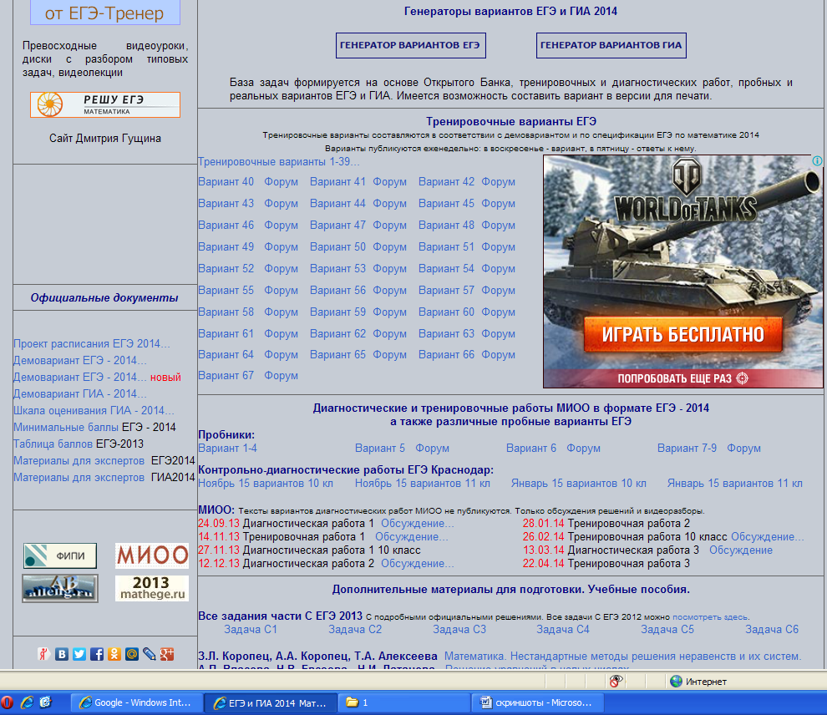
Текстами диагностических работ Краснодарского края, пользуются учителя из всех регионов нашей страны

Slide 13
Открытый банк заданий

Slide 14
Дистанционная обучающая система для подготовки к экзамену Дмитрия Гущина

Slide 15
Бесплатные возможности для прохождения тренировочных работ обучающимися:
Демонстрационные версии экзаменационных работ ЕГЭ и ГИА-9 на сайте федерального института педагогических измерений –
ГИА-9 http://www.fipi.ru/view/sections/170/docs/
ЕГЭ http://www.fipi.ru/view/sections/92/docs/
Открытый сегмент федеральной базы тестовых заданий на сайте ФГБНУ "Федеральный институт педагогических измерений" –
ГИА-9 http://79.174.69.4/os/xmodules/qprint/afrms.php?proj
ЕГЭ http://www.fipi.ru/os11/xmodules/qprint/afrms.php?proj

Slide 16
Помощниками в работе учителя стали страницы сайта:

Slide 17
Помощниками в работе учителя стали страницы сайта:

